Slide 1
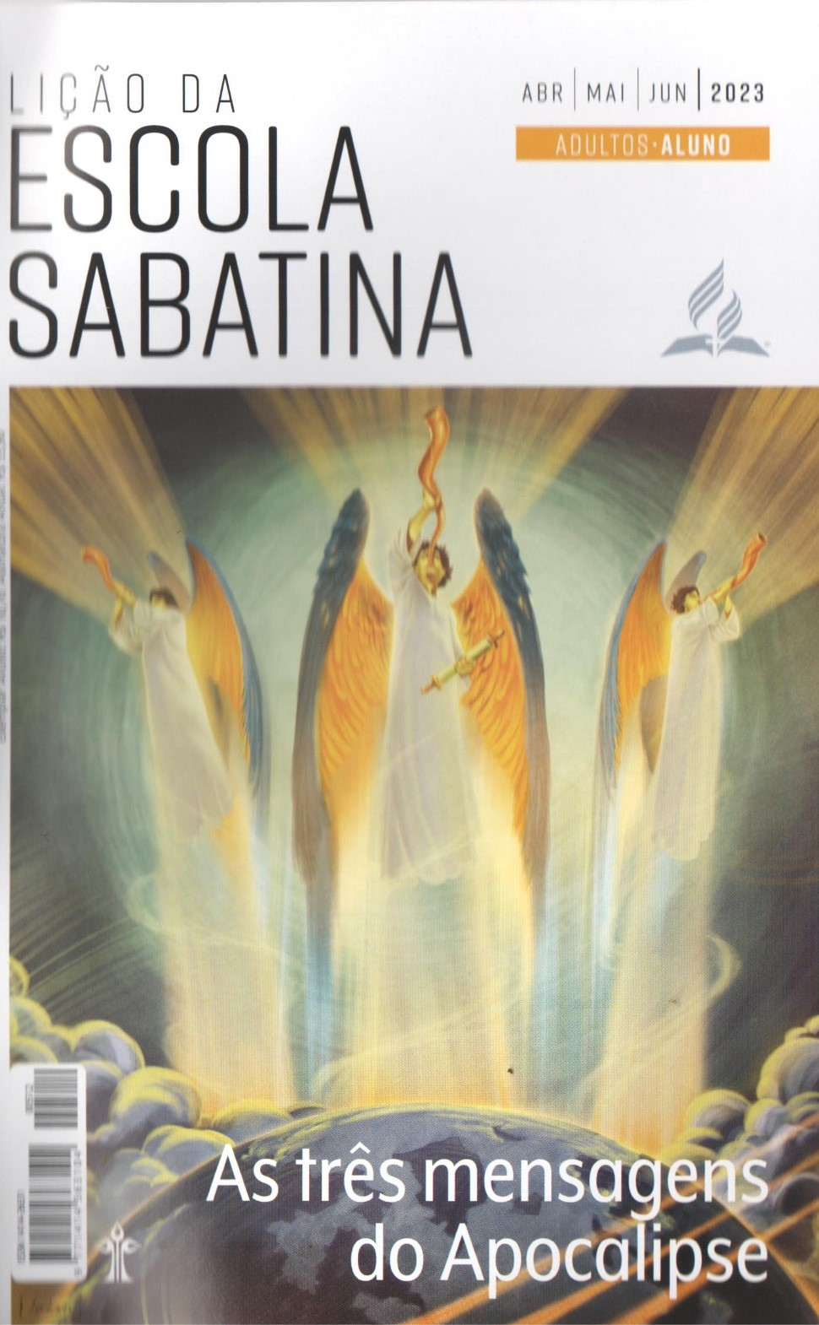
O evangelho eterno
LIÇÃO 03
VERSO PARA MEMORIZAR: "Vi outro anjo voando pelo meio do céu, tendo um evangelho eterno para pregar aos que
habitam na Terra, e a cada nação, tribo, língua e povo" (Ap 14:6).
03
LEITURAS DA SEMANA: Ap 14:6-12; 1Co 15:1-4; Rm 3:24-26; 1Pe 1:18-20; Mt 28:19, 20; At 1:8
design Neemias Lima

Slide 2
Sábado
INTRODUÇÃO
LIÇÃO 03
- Ao longo dos séculos, o ato de cantar o Shemá (oração fundamentada na palavra hebraica para “ouvir”) relembrava os judeus da convicção espiritual que os unia como um povo e que fortalecia a determinação de manter sua identidade singular como adoradores do único Deus verdadeiro.
Para os adventistas do sétimo dia, as três mensagens angélicas de Apocalipse 14 são nosso Shemá. Elas são nossa profissão de fé, definem quem somos como povo e descrevem nossa missão ao mundo. Em suma, nossa identidade profética singular está descrita em Apocalipse 14:6-12, e é ali que encontramos nossa paixão para proclamar o evangelho para o mundo.
LEITURAS DA SEMANA: Ap 14:6-12; 1Co 15:1-4; Rm 3:24-26; 1Pe 1:18-20; Mt 28:19, 20; At 1:8

Slide 3
Domingo
Um livro de esperança e de graça
PERGUNTAS:
LIÇÃO 03
1. Leia Apocalipse 1:1-3 e 14:6. Por que essas passagens não falam apenas
sobre destruição, mas também sobre o "evangelho eterno”?
Embora seja fácil focalizar as bestas e advertências dos últimos dias, como equilibrar tudo isso com a mensagem mais importante do Apocalipse: a morte de Cristo em nosso favor?
LEITURAS DA SEMANA: Ap 14:6-12; 1Co 15:1-4; Rm 3:24-26; 1Pe 1:18-20; Mt 28:19, 20; At 1:8

Slide 4
Domingo
Um livro de esperança e de graça
COMENTÁRIOS:
LIÇÃO 03
- O Apocalipse é todo sobre Jesus. É Sua mensagem ao Seu povo e
aplica-se em especial à Sua igreja nos últimos dias. É uma mensagem de graça e esperança para o fim dos tempos. No livro, Cristo é descrito como o Cordeiro que foi morto, e uma bênção é prometida aos que leem, entendem e agem segundo as verdades reveladas. De acordo com Apocalipse 1:5, 6, Jesus é Aquele que “nos ama e, pelo Seu sangue, nos libertou dos nossos pecados, e nos constituiu reino, sacerdotes para o Seu Deus e Pai”. Em Cristo somos perdoados. A graça perdoa nosso passado, dá poder ao nosso presente e oferece esperança para o nosso
futuro. Ou seja, em Cristo somos libertos da penalidade e do poder do pecado, e em breve seremos libertos de sua presença. Essa é a mensagem do último livro da Bíblia, o Apocalipse. Não é de admirar, então, que sejam mensagens cheias de graça, repletas de esperança e promessas para nós, seres fragilizados e sofridos.
LEITURAS DA SEMANA: Ap 14:6-12; 1Co 15:1-4; Rm 3:24-26; 1Pe 1:18-20; Mt 28:19, 20; At 1:8

Slide 5
Segunda
O evangelho eterno
PERGUNTAS:
LIÇÃO 03
2. Leia 1 Coríntios 15:1-4, Romanos 3:24-26 e 5:6-8. Como o "evangelho
eterno” é apresentado nesses textos? Que grande esperança é oferecida
a nós?
O plano da salvação foi estabelecido antes do início dos tempos (2Tm 1:9; Tt 7:2; Ef1:4), o que explica o nome "evangelho eterno". Antes da criação do mundo, Deus sabia o que ocorreria. Por isso, instituiu o plano para enfrentara crise que viría.
LEITURAS DA SEMANA: Ap 14:6-12; 1Co 15:1-4; Rm 3:24-26; 1Pe 1:18-20; Mt 28:19, 20; At 1:8

Slide 6
Segunda
O evangelho eterno
COMENTÁRIOS:
LIÇÃO 03
- O evangelho é a notícia sobre a morte de Cristo por nossos pecados,
Sua ressurreição, Seu amor e Sua preocupação por nós. Pela fé em Seu sangue derramado e no poder da ressurreição, somos libertos da penalidade e do poder do pecado. Os pensamentos de Paulo estavam imersos em Cristo. O Salvador era o centro de seu ensino e pregação. O Cristo crucificado o redimiu da condenação e da culpa do passado, o Cristo ressurreto lhe deu poder para o presente, e o Cristo que voltaria lhe deu esperança para o futuro. A graça não pode ser comprada, não é obtida por mérito próprio, não é merecida. Jesus morreu a dolorosa morte que os perdidos morrerão, experimentando a plenitude da ira do Pai, ou juízo, contra o pecado. Ele foi rejeitado para que pudéssemos ser aceitos, morreu a morte que era nossa para que pudéssemos viver a vida que era Dele.
LEITURAS DA SEMANA: Ap 14:6-12; 1Co 15:1-4; Rm 3:24-26; 1Pe 1:18-20; Mt 28:19, 20; At 1:8

Slide 7
Terça
Uma história de graça
PERGUNTAS:
LIÇÃO 03
3. Leia Apocalipse 13:8 e 1 Pedro 1:18-20. O que esses versos nos ensinam
sobre o plano da salvação?
Leia Efésios 7:4. Mesmo antes da "fundação do mundo", você foi "escolhido“ em Cristo para ter salvação Nele. Por que essa verdade deve ser tão encorajadora?
LEITURAS DA SEMANA: Ap 14:6-12; 1Co 15:1-4; Rm 3:24-26; 1Pe 1:18-20; Mt 28:19, 20; At 1:8

Slide 8
Terça
Uma história de graça
COMENTÁRIOS:
LIÇÃO 03
- A expressão “evangelho eterno” (Ap 14:6) fala do passado, do presente
e do futuro. Quando Deus criou a humanidade com a capacidade de fazer escolhas morais, Ele previu que o ser humano faria escolhas erradas. Uma vez que Suas criaturas tinham a capacidade de escolher, elas tinham a capacidade de se rebelar contra a amorosa natureza divina. A única maneira de evitar isso seria criar robôs controlados e manipulados por algum plano cósmico. A lealdade forçada é contrária à natureza de Deus. O amor requer escolha, e, uma vez que os seres recebem o poder de escolha, existe a possibilidade de fazer escolhas erradas. Portanto, o plano da salvação foi concebido na mente de Deus antes da rebelião de nossos primeiros pais no Éden. “O plano da nossa redenção não foi um pensamento posterior, formulado depois da queda de Adão. Foi ‘a revelação do mistério guardado em silêncio nos tempos eternos’ (Rm 16:25).
LEITURAS DA SEMANA: Ap 14:6-12; 1Co 15:1-4; Rm 3:24-26; 1Pe 1:18-20; Mt 28:19, 20; At 1:8

Slide 9
Quarta
Em todo o mundo
PERGUNTAS:
LIÇÃO 03
4. Qual é a extensão da proclamação do evangelho eterno, e por que isso é
importante para a nossa missão e o nosso chamado? Ap 14:6
5. Leia Mateus 28:19,20. Como esses versos se encaixam com a mensagem
do primeiro anjo?
Já esteve envolvido em algo maior do que você? Como essa experiência o ajuda a entender o estudo de hoje? Além disso, o que poderia ser maior do que ser usado pelo Criador do cosmos para fazer diferença eterna no Universo?
LEITURAS DA SEMANA: Ap 14:6-12; 1Co 15:1-4; Rm 3:24-26; 1Pe 1:18-20; Mt 28:19, 20; At 1:8

Slide 10
Quarta
Em todo o mundo
COMENTÁRIOS:
LIÇÃO 03
- Em seu livro A Quest for More: Living for Something Bigger Than You,
Paul David Tripp discute a necessidade psicológica de todo ser humano
de fazer parte de algo maior do que ele mesmo: “Os seres humanos foram criados para fazer parte de algo maior do que sua própria vida. O pecado nos faz encolher nossa vida até o tamanho de nossa existência natural. A graça de Cristo é dada para nos resgatar dos confins claustrofóbicos do nosso pequeno reino autocentrado e nos liberta para viver para os propósitos eternos e deleites gratificantes do reino de Deus”. Não há nada mais inspirador, satisfatório e gratificante do que fazer parte de um movimento divino, criado por Deus para realizar uma tarefa muito maior, mais abrangente do que qualquer ser humano poderia realizar. A comissão dada por Deus e descrita em Apocalipse 14 é a maior tarefa confiada à igreja. E um apelo para darmos a vida à grandiosa tarefa de revelar o amor de Deus pouco antes do retorno de Jesus.
LEITURAS DA SEMANA: Ap 14:6-12; 1Co 15:1-4; Rm 3:24-26; 1Pe 1:18-20; Mt 28:19, 20; At 1:8

Slide 11
Quinta
Um movimento missionário
PERGUNTAS:
LIÇÃO 03
6. Que semelhança há nos seguintes textos? Ap 14:6; At 1:8; Mt 24:14.
Que papel você poderia desempenhar, da melhor forma possível, para ajudara propagar as três mensagens angélicas a cada "nação, tribo, língua e povo"?
LEITURAS DA SEMANA: Ap 14:6-12; 1Co 15:1-4; Rm 3:24-26; 1Pe 1:18-20; Mt 28:19, 20; At 1:8

Slide 12
Quinta
Um movimento missionário
COMENTÁRIOS:
LIÇÃO 03
Por meio do estudo da Bíblia, os primeiros adventistas tiveram uma compreensão cada vez maior das três mensagens angélicas. Percebe- Bram que Deus tinha uma mensagem para esta geração - uma mensagem urgente que devia ser proclamada a toda nação, tribo, língua e povo, a fim de preparar o mundo para o retorno de Cristo. Essas mensagens têm motivado as missões adventistas desde seus primórdios. Em 1874, a Associação Geral enviou nosso primeiro missionário para a Europa. Ellen G. White chamou John Andrews de “o homem mais capaz de nossas fileiras”. Andrews falava pelo menos sete línguas, podia repetir o NT de memória e conhecia a maior parte do AT. Ele era um brilhante estudioso, escritor prolífico, pregador poderoso e teólogo competente. Como é fascinante saber que nossa mensagem, até agora, chegou a mais de 210 dos 235 países reconhecidos pelas Nações Unidas!
LEITURAS DA SEMANA: Ap 14:6-12; 1Co 15:1-4; Rm 3:24-26; 1Pe 1:18-20; Mt 28:19, 20; At 1:8

Slide 13
Sexta
Estudo adicional
COMENTÁRIOS:
LIÇÃO 03
- O que é o ser humano em comparação com o infinito que o cerca? Viver apenas para si mesmo, quando há tanto ao nosso redor e além de nós, é como ficar trancado a vida toda em confinamento em meio a uma grande cidade que você sente vibrando além das paredes. Poderia haver uma razão mais completa, grandiosa, gloriosa e significativa para viver do que proclamar a promessa da vida eterna em Jesus Cristo? “Servos de Deus, com o rosto iluminado, irradiando uma santa consagração, se apressarão de um lugar a outro para proclamar a mensagem do Céu. Por milhares de vozes em toda a extensão da Terra, será dada a advertência. Haverá milagres, os doentes serão curados, e sinais e maravilhas acompanharão aqueles que creem. Satanás também realizará seus falsos milagres, fazendo até mesmo descer fogo do céu diante do povo (Ap 13:13). Assim, os habitantes da Terra terão que tomar sua decisão” (Ellen G. White, O Grande Conflito [CPB, 2021], p. 508, 509).
LEITURAS DA SEMANA: Ap 14:6-12; 1Co 15:1-4; Rm 3:24-26; 1Pe 1:18-20; Mt 28:19, 20; At 1:8

Slide 14
Sexta
Estudo adicional
PERGUNTAS:
LIÇÃO 03
1. “Vários me escreveram perguntando se a mensagem de justificação pela
fé é a mensagem do terceiro anjo, e eu respondi: É a mensagem do terceiro
anjo em realidade” (The Review and Herald, l 2 de abril de 1890).
Que relação há entre justificação pela fé e as três mensagens angélicas?
2. Reflita sobre a expressão “evangelho eterno”. O que é eterno no evangelho?
3. O que significa o fato de que os adventistas estão em tantos países do
mundo? O que isso diz sobre a bênção de Deus em nossos esforços? Sua
igreja e sua classe da Escola Sabatina podem desempenhar um papel
maior em “terminar a obra”?
LEITURAS DA SEMANA: Ap 14:6-12; 1Co 15:1-4; Rm 3:24-26; 1Pe 1:18-20; Mt 28:19, 20; At 1:8

